Slide 1
Kvindens kønsorganer

Slide 2
Plan
Dagens figur
Opbygning og funktion af kvindens kønsorganer
Myter om hymen/kønskransen/jomfruhinden/mødommen

Slide 3
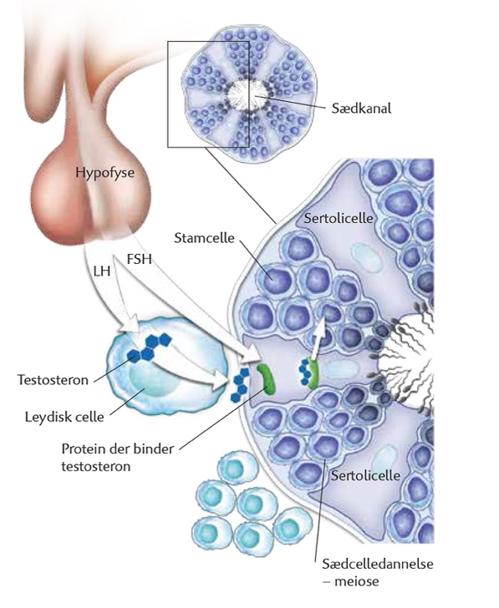
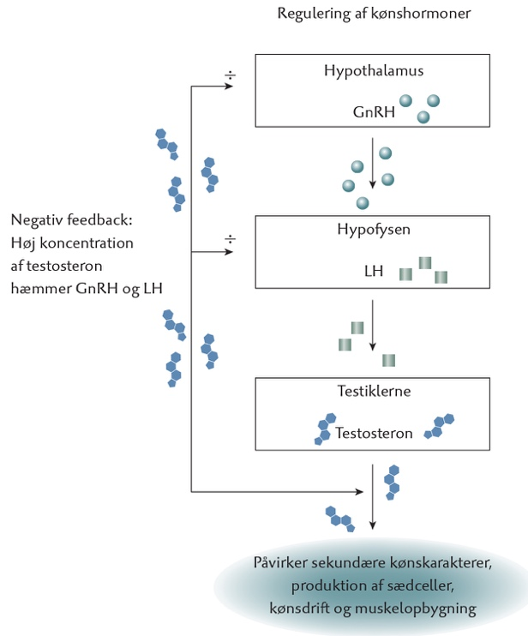
Dagens figur
Hvad viser de to figurer?
Hvordan hænger de to figurer sammen?

Slide 4
Opbygning og funktion af kvindens kønsorganer
Læs s. 138-139, og løs undervejs opgaverne på arbejdsarket

Slide 5
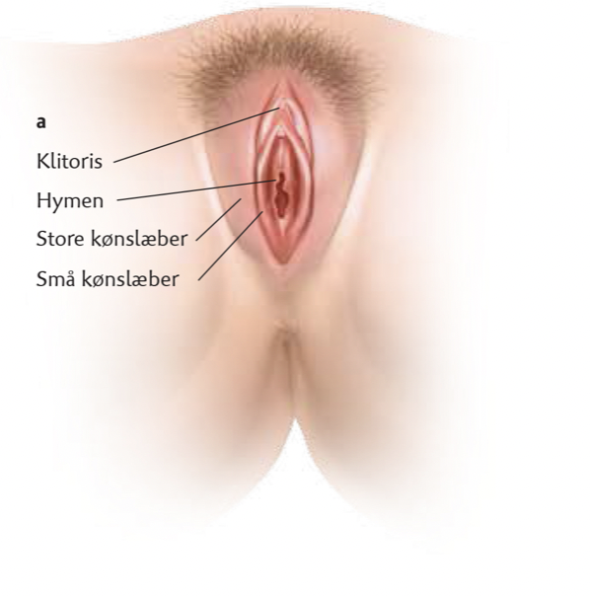
Myter om hymen/kønskransen/jomfruhinden/mødommen
TedTalk:
https://www.ted.com/talks/nina_dolvik_brochmann_and_ellen_stokken_dahl_the_virginity_fraud?language=da&subtitle=da
Fokus:
Hvilke to myter omtales i videoen?
Hvordan begrundes det i videoen, at myterne ikke er sande?

Slide 6
Myter om hymen/kønskransen/jomfruhinden/mødommen
Snak om følgende ved bordene:
Hvilke to myter omtales i videoen?
Hvordan begrundes det i videoen, at myterne ikke er sande?
Hvor udbredte tænker I, at myterne er blandt danske unge?
Hvorfor tænker I, at myterne stadig er udbredte i verden? Er I enige i oplægsholdernes begrundelser, eller tænker I, at der er andre årsager på spil?

